Slide 1
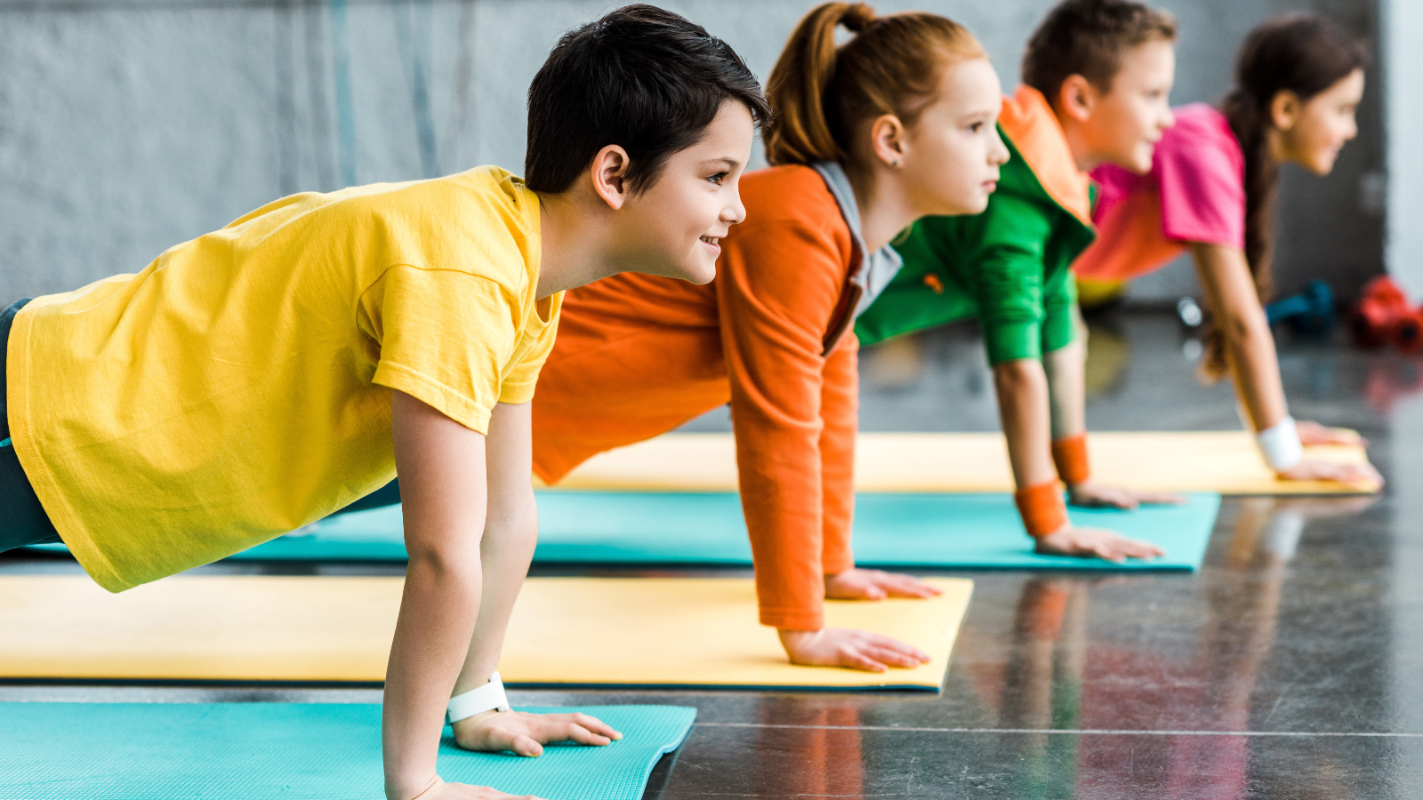

Uitgewerkte lessen thema Voeding en Gezondheid
Atelier Beweging
Les 1: Bewegen is gezond

Slide 2
Opbouw van de uitgewerkte voorbeeldles
Onderstaande lessen zijn in dit atelier te vinden:
Les 1: Beweging
Les 2: Bloedsomloop
Les 3: Botten en Spieren
Les 4: Olympische Winterspelen
Onderzoeksles
Maak zelf een keuze passend bij jouw voorkeur en doelen die nog behaald moeten worden uit jullie volgsysteem.
We raden aan om altijd minimaal één onderzoeksles in te plannen, zodat de kinderen zelf de diepte in kunnen gaan met een onderwerp waar zij blij van worden.
Let op: in de notities onder de slides staat soms een toelichting of een antwoord.
Voorbeeld als je ruimte hebt voor vier lessen in het komende thema:
Les 1: Beweging
Les 2: Bloedsomloop
Les 3: Botten en Spieren
Les 4: Onderzoeksles

Slide 3
Burgerschapsdoelen
Volgens de kernconceptdoelen van het SLO (2024)
Kerndoel 1: Schoolcultuur
Leerlingen bouwen samen aan een spel, waarbij ze rekening houden met elkaars ideeën, overleggen en samenwerken in een open en veilige sfeer.
Ik kan samenwerken met anderen en rekening houden met verschillende meningen tijdens een gezamenlijke opdracht.
Kerndoel 4: Maatschappelijke betrokkenheid
Door te leren over gezond gedrag en dit spelenderwijs te delen met anderen, ontdekken leerlingen hoe zij kunnen bijdragen aan de gezondheid van hun klas of school.
Ik kan uitleggen hoe mijn spel anderen helpt om meer te bewegen en gezond te blijven.
Kerndoel 5 – Democratische betrokkenheid
Bij het ontwerpen van een gezamenlijk spel moeten leerlingen afspraken maken, keuzes onderbouwen en soms stemmen of overleggen over spelregels.
Ik kan samen met anderen besluiten nemen over regels en ideeën in ons spel, zodat iedereen mee kan doen.

Slide 4




Sustainable Development Goals (SDG)
Zoals opgesteld door de Verenigde Naties
SDG 3 – Goede gezondheid en welzijn
De les en het spel gaan over het belang van dagelijks bewegen voor een gezond lichaam en een gezond hoofd.
Ik kan uitleggen waarom bewegen goed is voor mijn gezondheid en ik kan anderen helpen om meer te bewegen.
SDG 4 - Kwaliteitsonderwijs
Leerlingen leren op een actieve en creatieve manier over gezondheid en geven hun kennis door via een eigen ontworpen spel.
Ik kan op een duidelijke manier aan anderen uitleggen wat ik geleerd heb over gezond bewegen.
SDG 10: Ongelijkheid verminderen
Bij het ontwerpen van het spel denken leerlingen na over hoe iedereen mee kan doen, ook kinderen die anders bewegen of extra hulp nodig hebben.
Ik kan bij het maken van mijn spel rekening houden met wat andere kinderen wel of niet kunnen.
SDG 17 – Partnerschappen om doelstellingen te bereiken
Leerlingen werken samen in een groep aan een gemeenschappelijk doel en ervaren dat samenwerken nodig is om iets goed uit te voeren.
Ik kan samenwerken en mijn rol goed uitvoeren in een groepstaak zoals een toneelstukje.

Slide 5
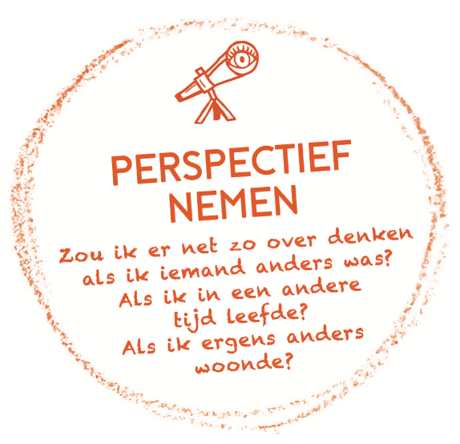






Losse Denkbubbels om te gebruiken bij je les

Slide 6
Achtergrondinformatie voor de leerkracht
https://www.onderwijskennis.nl/kennisbank/bewegen-en-leren-in-het-primair-onderwijs

Slide 7

Benodigdheden voor dit atelier
Les 1: Bijlagen horend bij de les Stopwatch/timer Ruimte in lokaal Schoolplein Kleurpotloden en stiften Papier 8+: Scratch account | Les 2 Bijlagen horend bij de les Bordjes schijf van vijf Papiertjes in de kleuren van de schijf van vijf A3 voor menukaart Potloden of stiften
Les 3 Bijlagen horend bij de les Producten op de boodschappenlijst Pen en papier TikTok of een ander edit programma Albert Heijn mini’s of afbeeldingen producten | Les 4 Bijlagen horend bij de les Account voor ChatGPT Laptops voor de kinderen

Slide 8
Les 1: Bewegen is gezond

Slide 9
Groepen 3-4

Slide 10
Doelen
Kennis: "Ik heb een brede algemene ontwikkeling” kennis maken met de wereld om je heen | Ik kan uitleggen waarom bewegen goed is voor mijn lichaam. Ik kan vertellen wat er in mijn lichaam gebeurt als ik beweeg. Ik weet hoeveel en hoe vaak ik moet bewegen om gezond te blijven.
Inzicht: (Denkbubbels) "Ik weet wie ik ben en wat ik wil” reflectie op jezelf en de wereld | Ik kan verbanden leggen tussen bewegen en mijn gezondheid (verbanden leggen). Ik kan uitleggen wat bewegen met mijn gevoelens, slaap en concentratie doet (persoonlijke relevantie). Ik kan bedenken hoe ik zelf meer zou kunnen bewegen in mijn dagelijks leven (persoonlijke relevantie).
Vaardigheden: "Ik kan mijn kennis en inzicht toepassen in mijn leren, mijn leven en de omgang met de mensen om mij heen.” Werkvormen, toepassingen en de transfer van het geleerde naar nieuwe situaties. | Ik kan de klassenmemorie spelen en er iets van leren. Ik kan twee memoriekaartjes ontwerpen die passen bij het thema en mijn ideeën creatief vormgeven.

Slide 11
Programma van vanmiddag
We gaan vanmiddag aan de slag met de volgende opdrachten:
Beweeg bingo
Praatplaat Waarom is bewegen gezond?
Zweeds renspel
Je eigen beweegspel
Spelen maar!
3-4

Slide 12
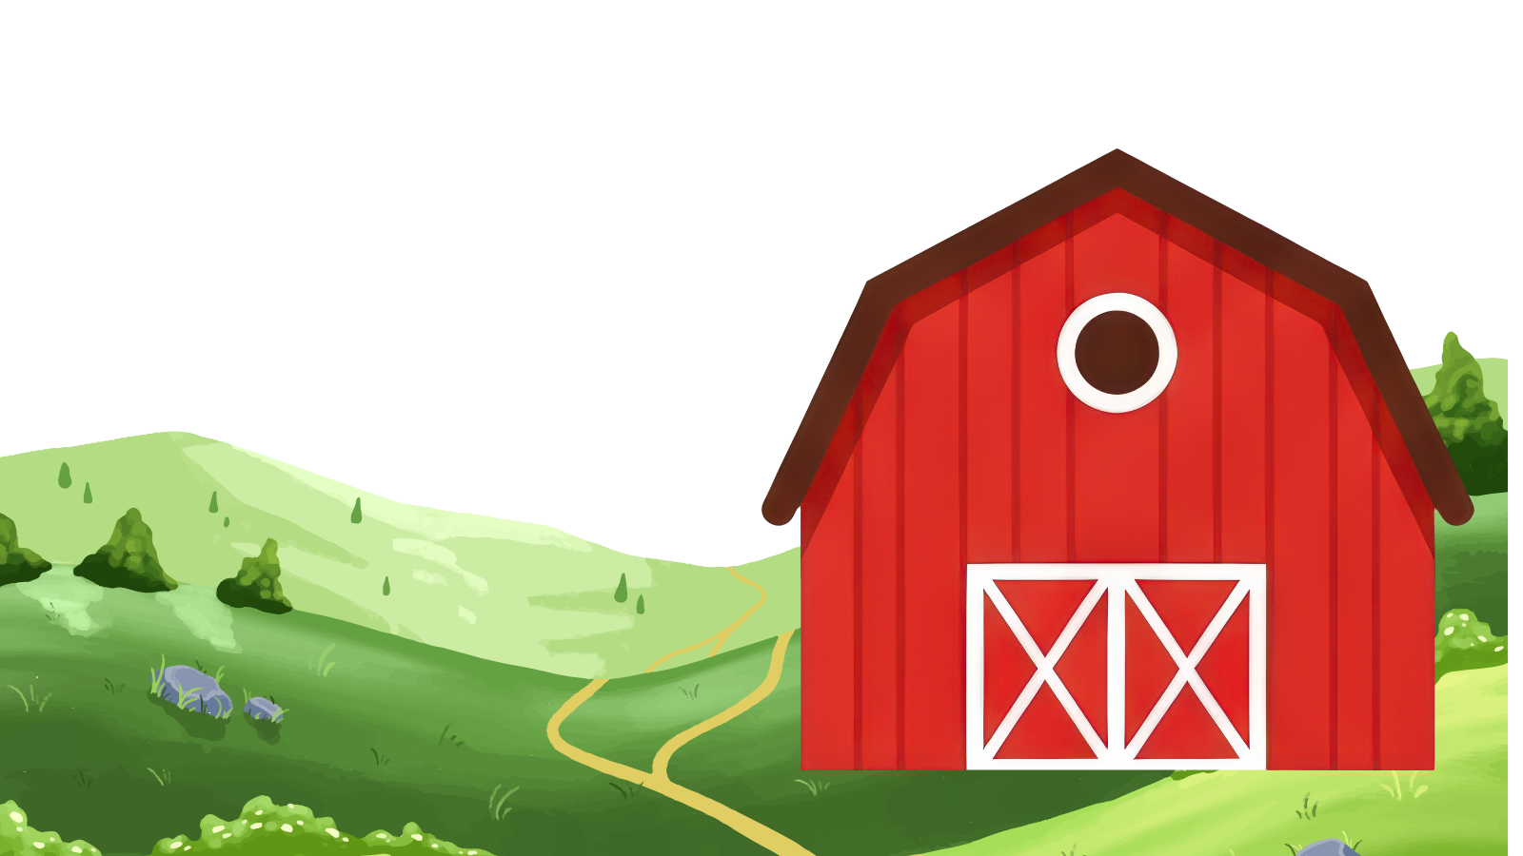

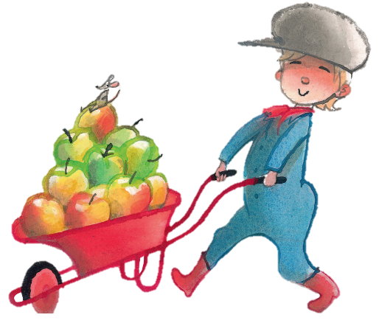
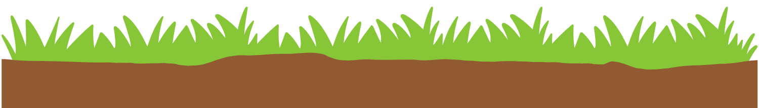
Inspiratie deel 1: nieuwsgierigheid prikkelen en voorkennis activeren
Boer Boris in beweging
Hallo kinderen,
Sinds het kouder is geworden, zit ik vaker binnen bij de kachel. Ik beweeg niet zoveel meer. En ik merk het meteen: mijn rug doet pijn, mijn benen voelen slap en ik ben snel moe. Zou dat komen doordat ik minder beweeg? Wat gebeurt er eigenlijk in mijn lichaam als ik ren, spring of dans? En waarom voel ik me dan vaak beter?
3-4
Notes:
Lees de tekst voor:
Hallo kinderen,
Sinds het kouder is geworden, zit ik vaker binnen bij de kachel. Ik beweeg niet zoveel meer. En ik merk het meteen: mijn rug doet pijn, mijn benen voelen slap en ik ben snel moe. Zou dat komen doordat ik minder beweeg? Wat gebeurt er eigenlijk in mijn lichaam als ik ren, spring of dans? En waarom voel ik me dan vaak beter?

Slide 13
Inspiratie deel 1: nieuwsgierigheid prikkelen en voorkennis activeren
Boer Boris in beweging
Waarom voel ik me beter als ik beweeg? Wat gebeurt er dan in mijn lichaam?
3-4

Slide 14

Inspiratie deel 1: nieuwsgierigheid prikkelen en voorkennis activeren
Beweeg Bingo
Iedereen krijgt een bingokaart met negen opdrachten
Het doel: zo veel mogelijk opdrachten uitvoeren samen met anderen
Regels:
Je mag de opdrachten in willekeurige volgorde doen
Voor elke opdracht zoek je een klasgenoot om samen mee te doen
Als je de opdracht hebt gedaan, kruis je het vakje af
Bij BINGO (drie op een rij): geef je een high five aan je leerkracht
Daarna mag je verder voor een volle kaart
3-4
Notes:
De bingokaarten zijn te vinden in het inspiratieboekje. Gebruik de bingokaart met de afbeeldingen
Of doe het dansje: Zing en dans mee met Kinderen voor Kinderen - Bewegen is Gezond: https://www.youtube.com/watch?v=QUMygc3_JWA (3.12)

Slide 15
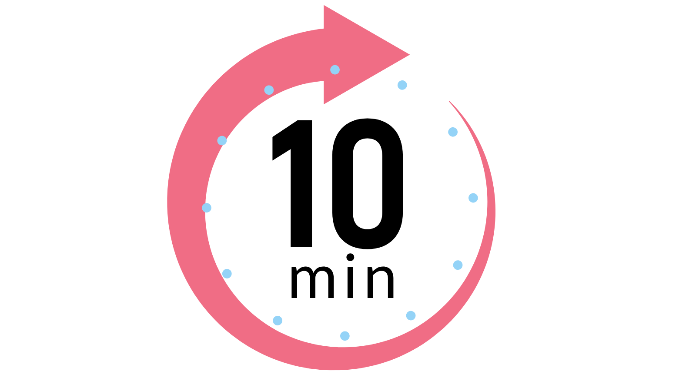
Inspiratie deel 1: nieuwsgierigheid prikkelen en voorkennis activeren
Beweeg Bingo
Regels:
Je mag de opdrachten in willekeurige volgorde doen
Voor elke opdracht zoek je een klasgenoot om samen mee te doen
Als je de opdracht hebt gedaan, kruis je het vakje af
Bij BINGO (drie op een rij): geef je een high five aan je leerkracht
Daarna mag je verder voor een volle kaart
3-4
Notes:
Geef

Slide 16
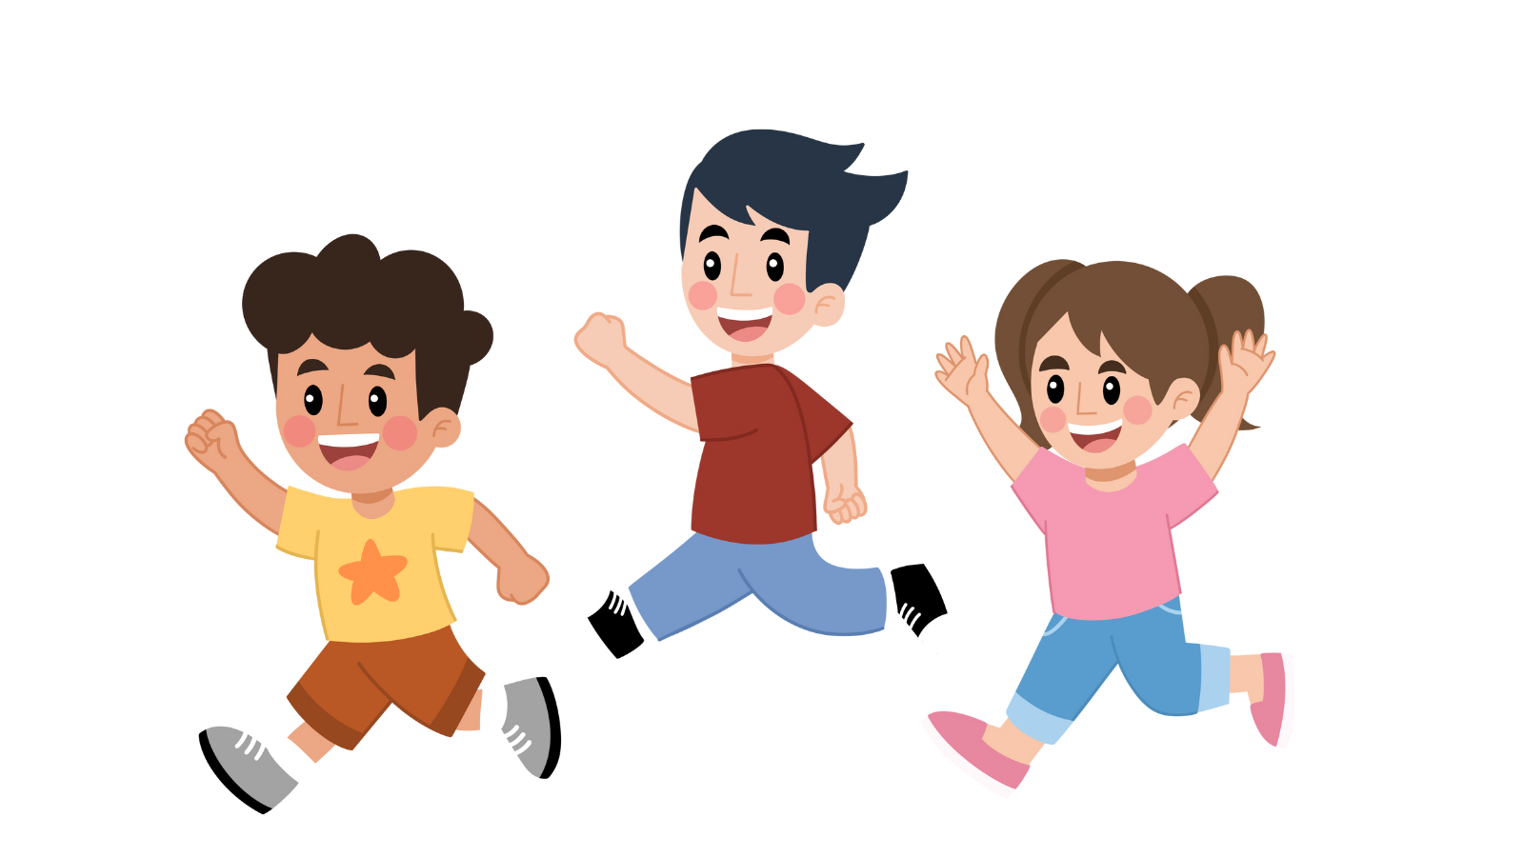
Inspiratie deel 1: nieuwsgierigheid prikkelen en voorkennis activeren
Beweeg Bingo
Hoe voelde je je tijdens het bewegen?
Wat gebeurt er met je lijf als je veel beweegt?
Wie heeft er iets gedaan wat hij nog nooit eerder gedaan had?
5-6

Slide 17
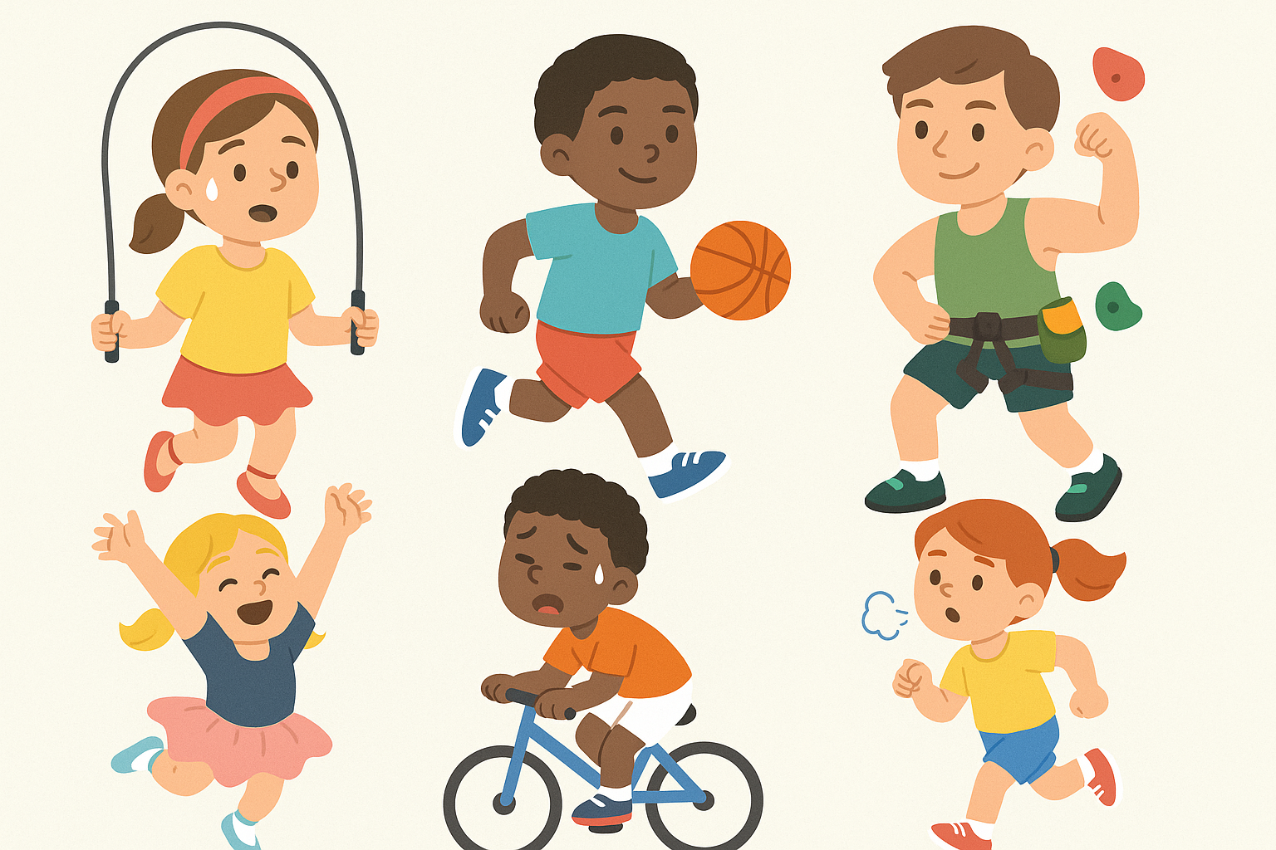
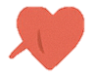
Inspiratie deel 2: nieuwe kennis aanbieden
3-4
Notes:
De kinderen kijken naar de plaat. Wat gebeurt er met je lichaam als je gaat sporten. Gebruik de tekst ‘waarom is bewegen goed voor je?’ (bij het zweeds renspel) uit het inspiratieboekje als extra uitleg.

Slide 18
Vaardigheden
Werkvorm:
Maak klassikaal een beweeg-memorie. Je maakt twee kaartjes. Op één kaartje staat een tekening, op het andere kaartje het woord en of een klein zinnetje dat met het plaatje te maken heeft (bijvoorbeeld een plaatje van iemand die zweet en het woordje ‘zweet’/‘je gaat zweten’). Versier je kaartjes zo mooi mogelijk.
Je werkt alleen.
Checklist bij werkvorm (wanneer heb je de opdracht behaald?)
Ik heb één kaartje met een plaatje gemaakt.
Ik heb één kaartje met de uitleg gemaakt.
Ik heb mijn kaartjes netjes en creatief versierd.
Ik heb nagedacht over waarom mijn kaartjes bij het thema passen.
Ik heb mijn kaartjes toegevoegd aan het klassenmemorie.
Klaar-/verdiepingsopdrachten:
Maak beweeg-opdrachtenkaartjes voor in het memorie. Op het ene kaartje staat een plaatje van de beweging. Op het andere kaartje staat de uitleg (bijvoorbeeld tien keer hinkelen).
Maak een ‘spelregels-kaart’ voor het grote spelbord, zodat andere klassen het ook kunnen gebruiken.
3-4

Slide 19

Reflectiewerkvorm
Het klassenspel!
3-4
Notes:
Speel jullie zelfgemaakte spel met de hele klas! Verdeel de klas in teams.

Slide 20
Groepen 5-6

Slide 21
Doelen
Kennis: "Ik heb een brede algemene ontwikkeling” kennis maken met de wereld om je heen | Ik kan uitleggen waarom bewegen goed is voor mijn lichaam. Ik kan vertellen wat er in mijn lichaam gebeurt als ik beweeg. Ik weet hoeveel en hoe vaak ik moet bewegen om gezond te blijven.
Inzicht: (Denkbubbels) "Ik weet wie ik ben en wat ik wil” reflectie op jezelf en de wereld | Ik kan verbanden leggen tussen bewegen en mijn gezondheid. (verbanden leggen). Ik kan uitleggen wat bewegen met mijn gevoelens, slaap en concentratie doet (persoonlijke relevantie). Ik kan bedenken hoe ik zelf meer zou kunnen bewegen in mijn dagelijks leven (persoonlijke relevantie).
Vaardigheden: "Ik kan mijn kennis en inzicht toepassen in mijn leren, mijn leven en de omgang met de mensen om mij heen.” Werkvormen, toepassingen en de transfer van het geleerde naar nieuwe situaties. | Ik kan een bordspel maken met feitjes en opdrachten over bewegen. Ik kan nadenken over mijn eigen beweeggedrag en hoe ik dat kan verbeteren.

Slide 22
Programma van vanmiddag
We gaan vanmiddag aan de slag met de volgende opdrachten:
Beweeg bingo
Waarom is bewegen gezond?
Zweeds renspel
Ons eigen beweegspel
Spelen maar!
5-6

Slide 23
Inspiratie deel 1: nieuwsgierigheid prikkelen en voorkennis activeren
Beweeg Bingo
Iedereen krijgt een bingokaart met negen opdrachten
Het doel: zo veel mogelijk opdrachten uitvoeren samen met anderen
Regels:
Je mag de opdrachten in willekeurige volgorde doen
Voor elke opdracht zoek je een klasgenoot om samen mee te doen
Als je de opdracht hebt gedaan, kruis je het vakje af
Bij BINGO (drie op een rij): geef je een high five aan je leerkracht
Daarna mag je verder voor een volle kaart
5-6
Notes:
De bingokaarten zijn te vinden in het inspiratieboekje

Slide 24
Inspiratie deel 1: nieuwsgierigheid prikkelen en voorkennis activeren
Beweeg Bingo
Regels:
Je mag de opdrachten in willekeurige volgorde doen
Voor elke opdracht zoek je een klasgenoot om samen mee te doen
Als je de opdracht hebt gedaan, kruis je het vakje af
Bij BINGO (3 op een rij): geef je een high five aan je leerkracht
Daarna mag je verder voor een volle kaart
5-6
Notes:
Geef

Slide 25
Inspiratie deel 1: nieuwsgierigheid prikkelen en voorkennis activeren
Beweeg Bingo
Hoe voelde je je tijdens het bewegen?
Wat gebeurt er met je lijf als je veel beweegt?
Wie heeft er iets gedaan wat hij nog nooit eerder gedaan had?
5-6

Slide 26
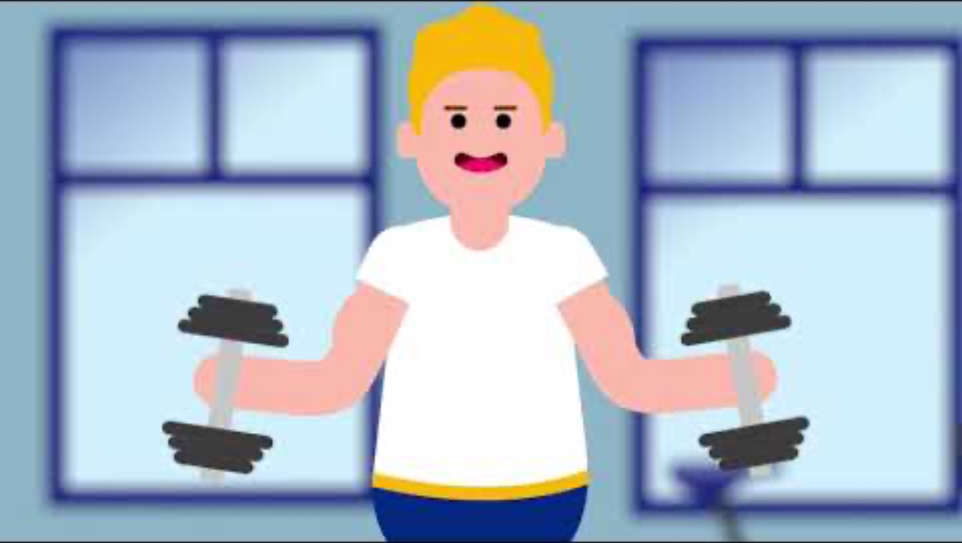
Inspiratie deel 2: nieuwe kennis aanbieden
Waarom is bewegen gezond?
Let goed op tijdens het filmpje!
Jullie moeten zo vragen over het filmpje kunnen beantwoorden
5-6
Notes:
https://www.youtube.com/watch?v=5Ezpuec_AS4 (2:24)

Slide 27
Inspiratie deel 2: nieuwe kennis aanbieden
Waarom is bewegen gezond?
5-6
Notes:
https://www.youtube.com/watch?v=5Ezpuec_AS4 (2:24)

Slide 28

Inspiratie deel 2: nieuwe kennis aanbieden
Zweeds Renspel
Op het plein hangen allemaal vragen over bewegen.
Jullie gaan in tweetallen op zoek naar de vragen en schrijven de antwoorden op jullie eigen antwoordenblad.
Zo werkt het:
Eén persoon gaat opzoek naar een vraag die ergens hangt.
Als je een vraag hebt gevonden lees je deze goed en onthoudt de vraag en het nummer.
Je loopt terug naar je maatje.
Samen bedenk je het antwoord op de vraag en schrijven jullie het antwoord op bij het juiste nummer.
Daarna wissel je van rol en gaat degene die net is blijven staan opzoek naar een nieuwe vraag.
TIP: weet je het antwoord niet? Kijk dan of je het antwoord kan vinden in de tekst. De tekst blijft liggen bij degene die staat!
5-6
Notes:
https://www.youtube.com/watch?v=5Ezpuec_AS4 (2:24)
Alle materialen voor dit spel zijn te vinden in het inspiratieboekje
Als een groepje de vragen heeft ingevuld, kun je het groepje een nakijkblad geven. Ze kunnen dan zelf hun antwoorden controleren
De antwoorden:
Het gaat sneller kloppen en wordt sterker.
Je gaat dieper ademen en je bloed pompt meer zuurstof rond.
Blij en ontspannen.
Omdat je hersenen dan beter werken door de zuurstof en stofjes die vrijkomen.
Ze worden sterker.
Zweten.
Ze worden gebruikt als energie (vet wordt verbrand).
Je lichaam wordt moe op een gezonde manier, daardoor slaap je beter.
Een spier.
2 keer per week.
Hoe lang je kunt bewegen zonder moe te worden.
Bijvoorbeeld: slapen en concentreren. (Andere combinaties mogen ook)

Slide 29
Vaardigheden
Ons eigen Beweegspel!
Werkvorm:
Maak een beweegvakje én een vraagvakje voor een groot klasbordspel over bewegen.
Je mag zelf weten welke beweging in jouw vakje zit en welke vraag je stelt over gezond bewegen. Versier je vakjes zo mooi mogelijk. Als iedereen klaar is, plakken we alle vakjes samen tot één groot beweegspel van de klas.
Checklist bij werkvorm (wanneer heb je de opdracht behaald?)
Ik heb één beweegvakje gemaakt met een duidelijke opdracht.
Ik heb één vraagvakje gemaakt met een goede vraag over bewegen of gezondheid.
Ik heb mijn vakjes netjes en creatief versierd.
Ik heb nagedacht over waarom mijn opdracht of vraag bij het thema past.
Ik heb mijn vakjes toegevoegd aan het klasbordspel.
Ik heb meegeholpen om het bordspel netjes en samen te maken.
Klaar-/verdiepingsopdrachten:
Maak een ‘spelregels-kaart’ voor het grote spelbord, zodat andere klassen het ook kunnen gebruiken.
Bedenk extra regels bij het spel zoals: als je zes gooit moet je een beurt overslaan.
Wat heeft jouw vraag of opdracht te maken met gezond zijn?
Welke beweging past goed bij jou? Waarom kies je juist deze?
5-6
Notes:
In het inspiratieboekje vind je een template voor het beweegvakje en voor het vraagvakje.
TIP: hang het spel als het klaar is ergens op! Je kunt dan ook een keer een dobbel gooien en een opdracht uitvoeren als energizer voor een andere les.

Slide 30
Reflectiewerkvorm
Het klassenspel!
5-6
Notes:
Speel jullie zelfgemaakte spel met de hele klas! Verdeel de klas in teams. Welke opdrachten waren goed uit te voeren? Geef elkaar tips en tops.

Slide 31
Groepen 7-8

Slide 32
Doelen
Kennis: "Ik heb een brede algemene ontwikkeling” kennis maken met de wereld om je heen | Ik kan uitleggen waarom bewegen goed is voor mijn lichaam. Ik kan vertellen wat er in mijn lichaam gebeurt als ik beweeg. Ik weet hoeveel en hoe vaak ik moet bewegen om gezond te blijven.
Inzicht: (Denkbubbels) "Ik weet wie ik ben en wat ik wil” reflectie op jezelf en de wereld | Ik kan verbanden leggen tussen bewegen en mijn gezondheid. (verbanden leggen). Ik kan uitleggen wat bewegen met mijn gevoelens, slaap en concentratie doet (persoonlijke relevantie). Ik kan bedenken hoe ik zelf meer zou kunnen bewegen in mijn dagelijks leven (persoonlijke relevantie).
Vaardigheden: "Ik kan mijn kennis en inzicht toepassen in mijn leren, mijn leven en de omgang met de mensen om mij heen.” Werkvormen, toepassingen en de transfer van het geleerde naar nieuwe situaties. | Ik kan een bordspel maken met feitjes en opdrachten over bewegen. Ik kan nadenken over mijn eigen beweeggedrag en hoe ik dat kan verbeteren.

Slide 33
Programma van vanmiddag
We gaan vanmiddag aan de slag met de volgende opdrachten:
Ademhalingstest
Waarom is bewegen gezond?
Zweeds Renspel
Jullie eigen spellen over bewegen
Spelen maar!
7-8

Slide 34
Inspiratie deel 1: nieuwsgierigheid prikkelen en voorkennis activeren
Ademhalingsoefening
Leg je handen op je borst. Haal flink adem in en adem weer uit. Wat voel je?
Knijp je mond met je hand dicht. Probeer nu door je neus te ademen. Lukt dat? Knijp nu je neus dicht. Adem alleen door je mond. Wat vind je prettiger, ademen door je neus of door je mond? En vertel waarom.
Werk in tweetallen. Luister naar elkaars ademhaling. Hoor je het hart kloppen? Klopt het hart snel of langzaam?
Spring om de beurt 20 keer. Luister daarna naar elkaars hartslag en ademhaling. Hoor je verschil met net? Wat is het verschil?
7-8
Notes:
https://nos.nl/video/2515351-erik-scherder-buitenspelen-maakt-nieuwe-verbindingen-aan-in-de-hersenen

Slide 35
Inspiratie deel 1: nieuwsgierigheid prikkelen en voorkennis activeren
Ademhalingsoefening
Hoe voelde je je tijdens het bewegen?
Wat gebeurt er met je lijf als je veel beweegt?
7-8

Slide 36

Inspiratie deel 2: nieuwe kennis aanbieden
Lees met de klas de tekst. Lees goed mee, je hebt de informatie straks nodig voor het Zweeds Renspel!
7-8

Slide 37
Inspiratie deel 2: nieuwe kennis aanbieden
Zweeds Renspel
Op het plein hangen allemaal vragen over bewegen.
Jullie gaan in tweetallen op zoek naar de vragen en schrijven de antwoorden op jullie eigen antwoordenblad.
Zo werkt het:
Eén persoon gaat opzoek naar een vraag die ergens hangt.
Als je een vraag hebt gevonden lees je deze goed en onthoudt de vraag en het nummer.
Je loopt terug naar je maatje.
Samen bedenk je het antwoord op de vraag en schrijven jullie het antwoord op bij het juiste nummer.
Daarna wissel je van rol en gaat degene die net is blijven staan opzoek naar een nieuwe vraag.
TIP: weet je het antwoord niet? Kijk dan of je het antwoord kan vinden in de tekst. De tekst blijft liggen bij degene die staat!
7-8
Notes:
https://www.youtube.com/watch?v=5Ezpuec_AS4 (2:24)
Alle materialen voor dit spel zijn te vinden in het inspiratieboekje
Als een groepje de vragen heeft ingevuld, kun je het groepje een nakijkblad geven. Ze kunnen dan zelf hun antwoorden controleren
De antwoorden:
Het gaat sneller kloppen en wordt sterker.
Je gaat dieper ademen en je bloed pompt meer zuurstof rond.
Blij en ontspannen.
Omdat je hersenen dan beter werken door de zuurstof en stofjes die vrijkomen.
Ze worden sterker.
Zweten.
Ze worden gebruikt als energie (vet wordt verbrand).
Je lichaam wordt moe op een gezonde manier, daardoor slaap je beter.
Een spier.
2 keer per week.
Hoe lang je kunt bewegen zonder moe te worden.
Bijvoorbeeld: slapen en concentreren. (Andere combinaties mogen ook)

Slide 38
Vaardigheden
Werkvorm:
Bedenk een eigen bordspel over bewegen. Maak vakjes met beweegopdrachten en vakjes met vragen. Je mag zelf weten welke beweging in jouw vakje zit en welke vraag je stelt over gezond bewegen. Versier je vakjes zo mooi mogelijk. Maak pionnetjes bij het spel.
Jullie werken in groepjes van drie.
Checklist bij werkvorm (wanneer heb je de opdracht behaald?)
Jullie bordspel heeft een begin en eind.
Jullie hebben vraagvakjes gemaakt met een goede vragen over bewegen of gezondheid.
Jullie hebben beweegvakjes gemaakt met een goede opdrachten over bewegen of gezondheid.
Jullie hebben de vakjes netjes en creatief versierd.
Jullie hebben nagedacht over waarom mijn opdracht of vraag bij het thema past.
Jullie hebben pionnetjes bij het spel gemaakt.
Klaar-/verdiepingsopdrachten:
Maak een ‘spelregels-kaart’ voor jullie bordspel, zodat andere groepjes het ook kunnen spelen.
Bedenk extra regels bij het spel zoals: als je zes gooit moet je een beurt overslaan.
7-8

Slide 39
Vaardigheden
Werkvorm:
Maak in ‘Scratch’ een online-game over bewegen. Je verwerkt in de game de informatie over wat er in je lichaam en je hoofd gebeurt als je sport.
Je werkt in tweetallen
Checklist bij werkvorm (wanneer heb je de opdracht behaald?)
Jullie hebben ‘de basis van Scratch’ gekeken als instructievideo
Jullie hebben een ‘scratch-game’ gemaakt
Jullie ‘sprite’ in de game doet een bewegingsopdracht.
Jullie ‘sprite’ in de game krijgt een fysiologische (bv. Zweten, spieren) en/of mentale (bv. plezier, concentratie) beloning wanneer hij/zij een bewegingsopdracht voltooid heeft
Jullie game heeft een passende naam.
Jullie hebben getest of jullie code van het spel werkt.
Klaar-/verdiepingsopdrachten:
Laat de ‘sprite’ meerdere opdrachten uitvoeren.
Laat kinderen uit de klas de game uitproberen. Vraag naar tips. Verwerk de tips in jullie spel.
8+
Notes:
Tip: maak als leerkracht een gratis account aan in Scratch. Je kunt nu leerlingen toevoegen.
‘De basis van Scratch’ instructievideo: https://www.youtube.com/watch?v=avAjHXsYAE0

Slide 40
Reflectiewerkvorm
Het klassenspel!
7-8
Notes:
Jullie spelen elkaars zelfgemaakte spellen! Geef elkaar tips en tops.

